Slide 2
ПОВЕСТКА ДНЯ
Отчет Главы Шеланговского сельского поселения «О деятельности исполнительного комитета Шеланговского сельского поселения за 2019 год и задачи на 2020 год» (докладчик Майоров В. В.)
вопросы и обсуждения
2. Отчет о работе участкового полиции за 2019 год и задачи на 2020 год (докладчик Русаков А.Е.)

Slide 3
ПОВЕСТКА ДНЯ
3. « Пожарная безопасность» ( докладчик Садыков А.Д.)
4. « Эпизоот.ситуация по особо опасным болезням РТ и РФ с/х животных» докладчик Зиатдинов М.Ф.
5. « О подготовке к пожароопасному сезону 2020 г. и принятии необходимых мер по обеспечению пожарной безопасности в лесах» (докладчик Идиятуллин Р.М.)

Slide 4
Отчет Главы Шеланговского
сельского поселения о деятельности исполнительного комитета Шеланговского сельского поселения за 2019 год и задачи на 2020 год

Slide 5
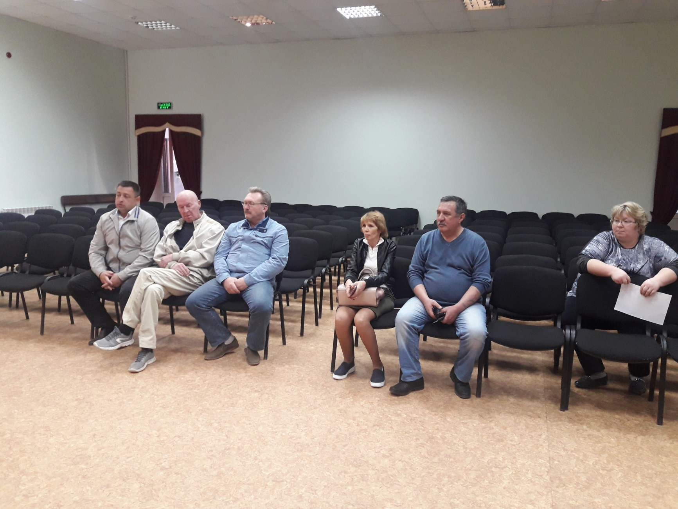
Заседание совета

Slide 6
Приём граждан

Slide 7
Тематика обращений | Количество
Электроснабжение | 32
Водоснабжение | 5
Социальная сфера | 2
Дорожное хоз-во и ремонт пешеходных мостов | 3
Газификация | 2
Нарушение правил благоустройства | 20
Земельные вопросы | 6

Slide 8
Приём МФЦ

Slide 9
Бюджет Шеланговского СП с учётом изминений и дополнений

Slide 10
Поступление налогов 2019 год
Наименование налога | План( т.р.) | Факт (т.р.) | %
НДФЛ | 270 | 297,8 | 110,3
Земельный налог | 5 618,8 | 5 920,8 | 105,4
В т. ч. с организаций | 4 754,5 | 4 841,3 | 101,8
С физ. лиц | 864,3 | 1 079,4 | 124,9
Налог на имущество | 337,8 | 308 | 91,2
Единый сельхоз налог | 0,7 | 0,3 | 47,1
Гос пошлина ( нотариальные действия) | 0 | 4,8
Аренда имущества | 5 | 12,3 | 245,2
Самообложение | 246,3 | 289,6 | 117

Slide 11
Расходная часть бюджета
Оплата электроэнергии | 1747,72
в т.ч. оплата электроэнергии уличного освещения | 660,1
в т.ч. оплата электроэнергии водокачка | 287,62
в т.ч. оплата электроэнергии СДК | 800,0
Содержание Дорог | 560
в т.ч. Обкос обочин дорог | 64,0
в т.ч. Уборка и вывоз снега | 335,1
в т.ч. Грейдерование дорог | 50,2
Ликвидация свалок | 110,7
Оплата налогов | 85,6
в т.ч. Транспортный налог | 17,6
в т.ч. Земельный налог | 20,9
в т.ч. Налог на имущество | 47,1

Slide 12
Расходная часть бюджета
Газоснабжение (СДК и ОПУП) | 107,6
ГСМ | 237,7
в т.ч. ГСМ служ.авто | 207,7
в т.ч. ГСМ пож.маш | 30,0
Тех.присоединение ул.освещ | 30,5
Тех.присоединение водокачка | 5,3
Адресные таблички | 37,4
Приобретение противопожарного оборудования | 32,05
Устройство наружных сетей водоснаб.и водоотв.с благ.терр.СДК в с.Шеланга | 1930,99
Межбюджетные трансферты , отрицательные трансферты | 1861,3
Оплата по трудовым договорам | 753,2

Slide 13
Плановый бюджет 2020 года

Slide 14
Плановые доходы на 2020 год
Наименование | План(тыс.руб.)
Налог на доходы физлиц | 328,2
Налог на имущество физ.лиц | 352,8
Земельный налог | 6013
Дотации | 298,78
итого | 6997,78

Slide 15
Демографическая структура населения
Показатели | На начало года
 | 2017 | 2018 | 2019
Численность постоянного населения всего, чел. | 1503 | 1509 | 1511
 | 187 | 187 | 190
Детского возраста: | 9 | 8 | 5
До 1 года | 40 | 41 | 46
1-6 лет | 67 | 69 | 67
7-15 лет | 70 | 69 | 72
Трудоспособного возраста: | 679 | 679 | 687
16-17 лет | 19 | 20 | 24
18-54 для женщин | 277 | 277 | 283
18-59 для мужчин | 383 | 392 | 380
Нетрудоспособного возраста: | 637 | 643 | 634
Старше 55 лет для женщин | 269 | 277 | 269
Старше 60 лет для мужчин | 368 | 366 | 365
Естественный
Родилось | 10 | 6 | 4
Умерло | 15 | 13 | 10
Механический
Прибыло | 42 | 28 | 33
Выбыло | 31 | 21 | 23

Slide 16
Самообложение 2019 г.
Средства собранные до 01.04.2019 г. | Поступило из РТ | Общая сумма
223400 | 893600 | 1 117 000

Slide 17
Янга Юл
Перечень мероприятий | Средства на реализацию мероприятий тыс. руб. | Средства самообложения граждан | Средства бюджета РТ | Наименование работ и сумма
Покупка детской площадки в п. Янга -Юл | 99965 | 19925 | 79700 | Детское игровое оборудование 99965

Slide 18
Нариман
Перечень мероприятий | Средства на реализацию мероприятий тыс. руб. | Средства самообложения граждан | Средства бюджета РТ | Наименование работ и сумма
Строительство дороги по ул. Рабочая д. Нариман | 77 000 | 15400 | 61600 | Щебенение дороги по ул. Рабочая д. Нариман 77000

Slide 19
Нариман

Slide 20
Брек
Перечень мероприятий | Средства на реализацию мероприятий тыс. руб. | Средства самообложения граждан | Средства бюджета РТ | Наименование работ и сумма
Строительство дороги по ул. Центральная д. Брек | 46375 | 9275 | 37100 | Щебенение дороги по ул. Центральная, д. Брек 46375

Slide 21
Брек

Slide 22
Кзыл-Байрак
Перечень мероприятий | Средства на реализацию мероприятий тыс. руб. | Средства самообложения граждан | Средства бюджета РТ | Наименование работ и сумма
Благоустройство кладбища п. Кзыл-Байрак | 125125 | 25025 | 100100 | Приобретение материал 125140.98

Slide 23
Кзыл-Байрак

Slide 24
Перечень мероприятий | Средства на реализацию мероприятий тыс. руб. | Средства самообложения граждан | Средства бюджета РТ | Наименование работ и сумма
Благоустройство кладбища с. Шеланга | 238875 | 47775 | 191100 | Бункер 8 куб-40000 руб., 2. Ограждение контейнерной площадки-59132 руб. 3. Благоустройство кладбища -139743,60
Благоустройство родника и строительство купели с. Шеланга | 530000 | 106000 | 424000 | Благоустройство родника и строительство купели с. Шеланга -500000

Slide 25
Шеланга благоустройство кладбища

Slide 26
Шеланга благоустройство кладбища

Slide 27
Шеланга благоустройство кладбища

Slide 28
Было

Slide 29
Очистка оголовка родника Шеланга

Slide 30
Строительство купели

Slide 31
Строительство купели

Slide 32
Строительство купели

Slide 33
Строительство купели

Slide 34
Строительство купели

Slide 35
Строительство купели

Slide 36
Строительство купели

Slide 37
Строительство купели

Slide 38
Строительство купели

Slide 39
Строительство купели

Slide 40
Строительство купели

Slide 41
Строительство купели

Slide 42
Строительство купели

Slide 43
Открытие купелии

Slide 44
Открытие купели

Slide 45
Открытие купели

Slide 46
Открытие купели

Slide 47
Открытие купели

Slide 48
Открытие купели

Slide 49
Открытие купели

Slide 50
Открытие купели

Slide 51
Открытие купели

Slide 52
Открытие купели

Slide 53
Открытие купели

Slide 54
Сходы граждан

Slide 55
Сходы граждан

Slide 56
Сходы граждан

Slide 57
Населённый пункт | Тема самообложения | Сумма самообложения с 1 гражданина | Кол-во граждан | сумма сбора с граждан | Дотация с РТ | Общая сумма сбора
Брек | Дорога в населённом пункте | 1 000 | 29 | 29 000 | 116 000 | 145 000
К Байрак | Благоустройство кладбища | 1 000 | 82 | 82 000 | 328 000 | 410 000
Нариман | Дорога по ул.Рабочая | 1 000 | 64 | 64 000 | 256 000 | 320 000

Slide 58
Населённый пункт | Тема самообложения | Сумма самообложения с 1 гражданина | Кол-во граждан | сумма сбора с граждан | Дотация с РТ | Общая сумма сбора
Я Юл | Благоустройство родника и строительство колодца | 1 000 | 79 | 79 000 | 316 000 | 395 000
Шеланга | Благоустройство кладбища и строительство часовни | 200 | 904 | 180 800 | 723 200 | 904 000

Slide 59
Очистка дорог

Slide 60
Обкос

Slide 61
Грейдерование дорог

Slide 62
Остановочный павильон с.Шеланга

Slide 63
Благоустройство территории

Slide 64
Благоустройство территории

Slide 65
Благоустройство территории

Slide 66
Посадка саженцев

Slide 67
Обкос моста

Slide 68
Уборка КГМ

Slide 69
Уборка КГМ

Slide 70
Побелка столбов

Slide 71
Благоустройство территории

Slide 72
Ликвидация ветхого строения

Slide 73
Установка уличных указателей

Slide 74
Работа МУП
Количество абонентов | Индивидуальные приборы учёта | Оплата по нормативу
586 | 116 | 470

Slide 75
Устранение утечки воды

Slide 76
Устранение утечки воды

Slide 77
 | Начислено (рубл.) | Оплачено( рубл.) | %
Население | 971 516,2 | 877 704,13 | 90,3
Юр.лица | 21 600 | 21 600 | 100
ИТОГО | 993 116,2 | 899 304,13 | 90,6

Slide 78
Долг с населения ( рублей) | 218 757

Slide 79
Долг МУП «Шеланга» перед Исполкомом за электроэнергию | 1 105 407 рублей

Slide 80
Таблица понесенных расходов МУП «Шеланга» за 2019год
Расходы МУП за 2019г. | Факт (руб) за 2019г.
Заработная плата+налоги | 431 568.63 руб.
электроэнергия | 50 000.00 руб.
Налоги УСН | 10 104.00 руб.
Устранение аварий | 178 362.00 руб.
Приобретение запасных частей к оборудованию | 119 799.57 руб.
Прочие расходы (пени, штрафы) | 1 650.01
Комиссия за услуги банка | 6 688.15
Услуги ЕРЦ «Энергосбыт» в т.ч. Агентское вознаграждение | 48 003.94 руб.
итого | 846 176.30 руб.

Slide 81
Программа «Чистая вода»
Бурение скважины

Slide 82
Программа «Чистая вода»

Slide 83
Программа «Чистая вода»

Slide 84
Программа «Чистая вода»

Slide 85
Программа «Чистая вода»

Slide 86
Программа «Чистая вода»

Slide 87
Датчик задымлённости

Slide 88
Работа ДПД

Slide 89
Работа ДПД

Slide 90
Сельское хозяйство
Всего КРС | 107
Коровы | 53
Козы | 68

Slide 91
Выделено субсидий в 2019 году
146 700
рублей

Slide 94
Бродячий скот

Slide 95
Науруз

Slide 96
Лыжня России

Slide 97
Состояние клуба в п.Янга-Юл

Slide 98
Состояние клуба в п.Янга-Юл

Slide 99
9 МАЯ

Slide 100
9 МАЯ
Брек
Янга Юл

Slide 101
9 МАЯ

Slide 102
9 МАЯ

Slide 103
Памятник ВОВ в д.БРЕК

Slide 104
Наши юбиляры

Slide 105
Наши юбиляры

Slide 106
Наши юбиляры

Slide 107
Состоит на воинском учёте | 212
Из них офицеров | 10
Граждан подлежащих призыву | 21

Slide 109
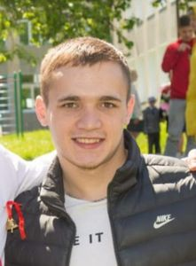

Slide 110
Спасибо за внимание

Slide 111
Отчет о работе участкового уполномоченного полиции за 2019 год и задачи на 2020 год докладчик
Ионов Евгений Сергеевич

Slide 112
« Пожарная безопасность»
докладчик
Садыков Анас Дамирович

Slide 113
« Эпизоот.ситуация по особо опасным болезням РТ и РФ с/х животных» докладчик
Зиатдинов Марат Фарукович

Slide 114
« О подготовке к пожароопасному сезону 2020 г. и принятии необходимых мер по обеспечению пожарной безопасности в лесах» докладчик
Идиятуллин РамильМарсович

